Slide 1
Проект
«Распознавание эмоций по лицам»
Работу выполнили студенты группы 3 ИСиП-322
Колосова Д. С., Сергеев И. Д.

Slide 2
Введение
Распознавание эмоций по лицам с помощью машинного обучения — это процесс автоматического определения эмоционального состояния человека на основе изображений лиц. Он включает несколько ключевых этапов: обработку изображений, извлечение признаков и классификацию эмоций.
Основой этой технологии являются глубокие нейронные сети, которые анализируют мимику и выражения лиц с высокой точностью. Например, сверточные нейронные сети (CNN) обрабатывают изображения и выявляют паттерны, соответствующие эмоциям, таким как счастье, грусть, гнев и страх. Эти системы применяются в различных областях, включая маркетинг, психологию, медицину и безопасность.
Для обучения моделей используются специализированные наборы данных, такие как FER2013, содержащие тысячи размеченных изображений лиц с разными эмоциями. Это позволяет моделям точно классифицировать эмоциональные состояния.

Slide 3
Актуальность
Распознавание эмоций становится все более важным в современном мире, где технологии искусственного интеллекта активно внедряются в различные сферы. Эта задача способствует улучшению взаимодействия между людьми и системами и повышает эффективность в таких областях, как психология, медицина, безопасность и маркетинг. С учетом растущей потребности в автоматизации анализа эмоционального состояния использование глубоких нейронных сетей позволяет достигать высокой точности распознавания эмоций.

Slide 4
Цель проекта
Цель проекта — разработать систему распознавания эмоций на основе анализа лицевых выражений с использованием методов машинного обучения. Мы стремимся создать эффективную модель, способную точно классифицировать эмоциональные состояния человека — гнев, отвращение, страх, радость, нейтральное состояние, грусть и удивление — на основе изображений лиц. Это позволит не только автоматизировать процесс распознавания эмоций, но и расширить его применение в различных сферах.

Slide 5
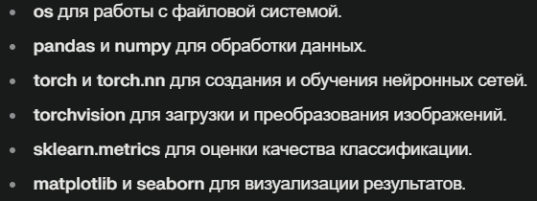
LinkedList<T>
Этапы разработки
Импорт библиотек и модулей
Загрузка датасета и предобработка изображений
Функция аугментации изображений
Определение архитектуры нейронной сети
Настройка оптимизатора и функции потерь
Тренировка модели
Оценка результатов обучения
На этом этапе импортируются необходимые библиотеки для работы с данными и построения нейронной сети. Используются:

Slide 6
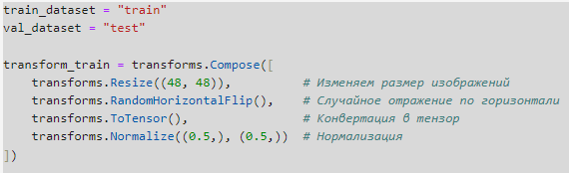
LinkedList<T>
Этапы разработки
Импорт библиотек и модулей
Загрузка датасета и предобработка изображений
Функция аугментации изображений
Определение архитектуры нейронной сети
Настройка оптимизатора и функции потерь
Тренировка модели
Оценка результатов обучения
Здесь происходит загрузка изображений из папок, а также их предобработка:
- Изображения изменяются до размера 48×48 пикселей.
- Применяются аугментации, такие как случайное отражение и нормализация, чтобы улучшить обобщающую способность модели.

Slide 7
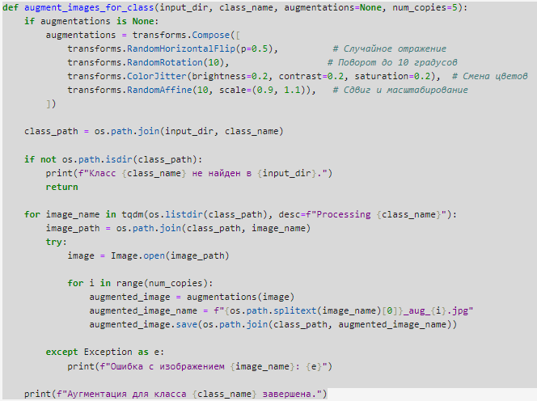
LinkedList<T>
Этапы разработки
Импорт библиотек и модулей
Загрузка датасета и предобработка изображений
Функция аугментации изображений
Определение архитектуры нейронной сети
Настройка оптимизатора и функции потерь
Тренировка модели
Оценка результатов обучения
Функция augment_images_for_class создает дополнительные копии изображений с различными аугментациями (например, повороты и изменение яркости). Это увеличивает объем данных для обучения и помогает модели лучше справляться с вариативностью входных данных.

Slide 8
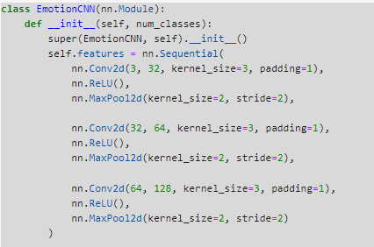
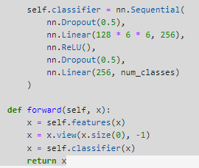
LinkedList<T>
Этапы разработки
Импорт библиотек и модулей
Загрузка датасета и предобработка изображений
Функция аугментации изображений
Определение архитектуры нейронной сети
Настройка оптимизатора и функции потерь
Тренировка модели
Оценка результатов обучения
Создается класс EmotionCNN, который описывает архитектуру сверточной нейронной сети. Она включает слои свертки, активации ReLU и подвыборки (MaxPooling), а также полносвязные слои для классификации эмоций..

Slide 9

LinkedList<T>
Этапы разработки
Импорт библиотек и модулей
Загрузка датасета и предобработка изображений
Функция аугментации изображений
Определение архитектуры нейронной сети
Настройка оптимизатора и функции потерь
Тренировка модели
Оценка результатов обучения
Используется функция потерь CrossEntropyLoss для многоклассовой классификации, а также оптимизатор Adam для обновления весов модели. Это позволяет эффективно обучать нейронную сеть.

Slide 10
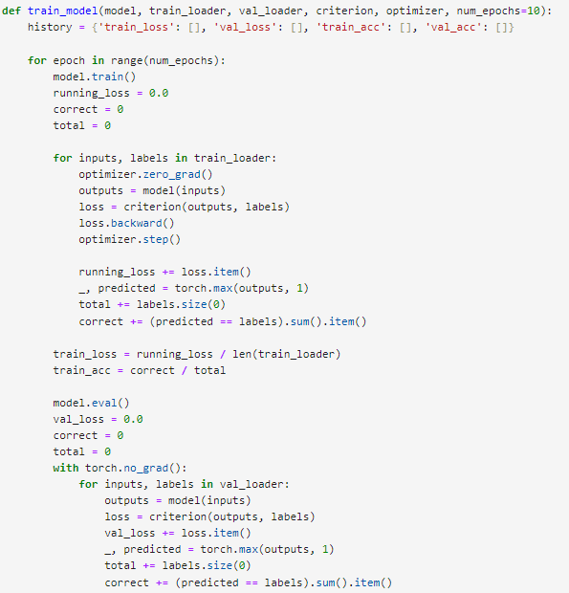
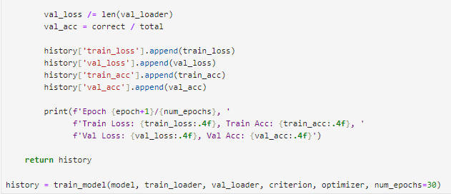
LinkedList<T>
Этапы разработки
Импорт библиотек и модулей
Загрузка датасета и предобработка изображений
Функция аугментации изображений
Определение архитектуры нейронной сети
Настройка оптимизатора и функции потерь
Тренировка модели
Оценка результатов обучения
Функция train_model отвечает за обучение модели на тренировочном наборе данных. Она отслеживает потери и точность на обучающем и валидационном наборах в течение заданного числа эпох, что позволяет оценить эффективность обучения.

Slide 11
LinkedList<T>
Этапы разработки
Импорт библиотек и модулей
Загрузка датасета и предобработка изображений
Функция аугментации изображений
Определение архитектуры нейронной сети
Настройка оптимизатора и функции потерь
Тренировка модели
Оценка результатов обучения
После завершения обучения модель оценивается с использованием валидационного набора данных. Вычисляются метрики точности, полноты и F1-меры с помощью функции classification_report, что позволяет понять, насколько хорошо модель распознает эмоции по лицам.

Slide 12
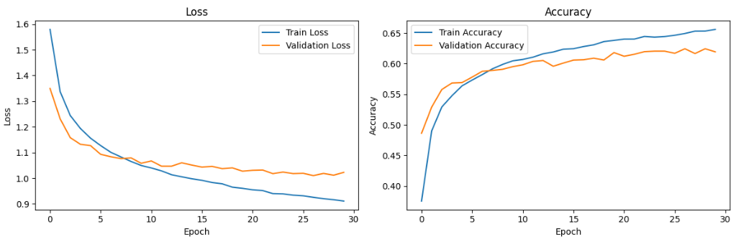
Визуализация результатов обучения

Slide 13
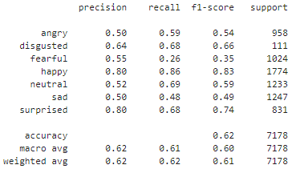
Классификационный отчет:

Slide 14
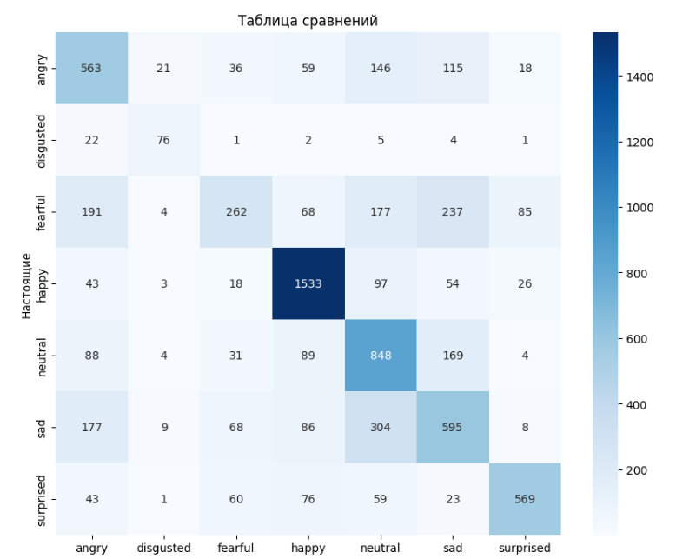
Классификационный отчет:

Slide 15

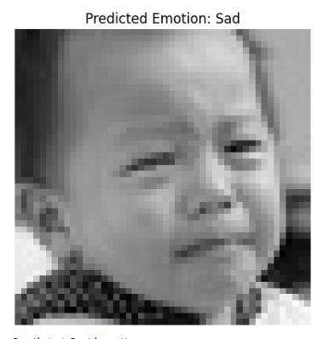
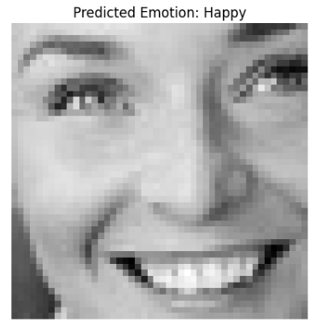
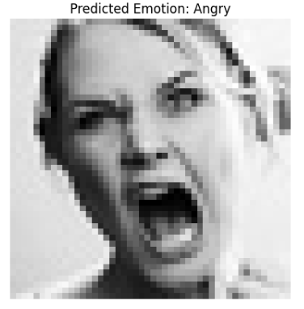
Тест модели:

Slide 16
Спасибо за внимание!

